Slide 1
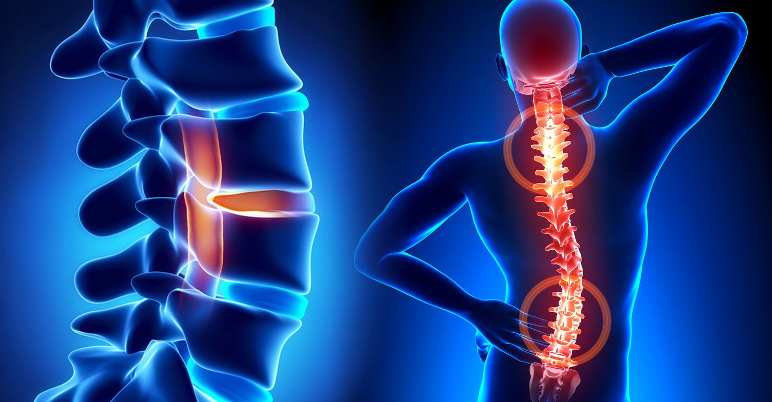
Тема: ФІЗИЧНА РЕАБІЛІТАЦІЯ ПРИ ОСТЕОХОНДРОЗАХ

Slide 2
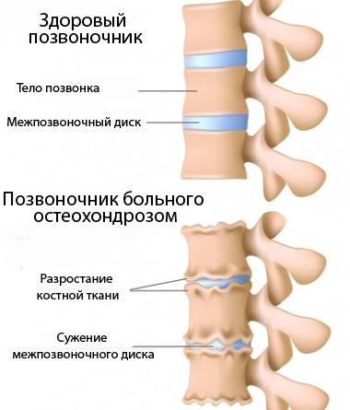
Поняття остеохондрозу
Остеохондроз - дегенеративно-дистрофічні ураження суглобового хряща і субхондральної кісткової тканини суглобових поверхонь і тіл хребців, зв'язкового апарату хребта, в основі якого лежить ураження міжхребцевих дисків

Slide 3
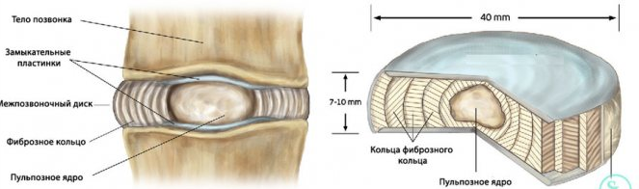
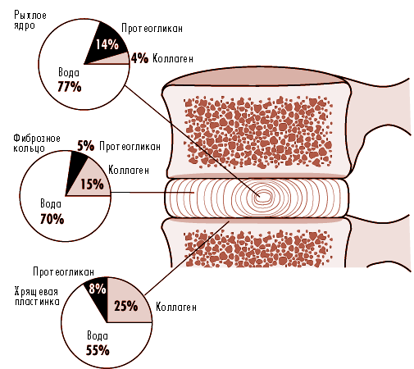
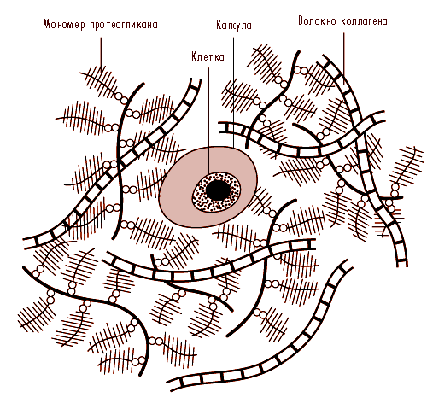
Будова міжхребцевого диска

Slide 4
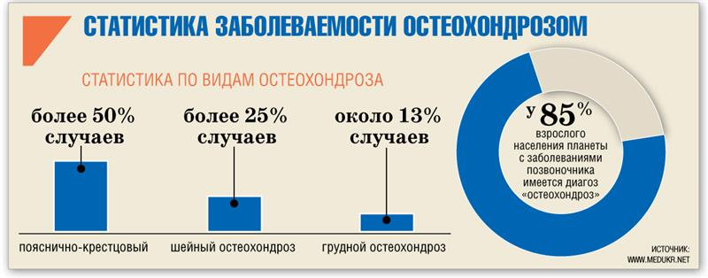
Епідеміологія остеохондрозу
За статистикою остеохондрозом в Україні страждає близько 20% населення, а в країнах США і Західної Європи від 40 до 80%, вражаючи людей працездатного віку. Але в основному люди починають відчувати прояви остеохондрозу після 35 років. Найбільш схильне до остеохондрозу чоловіче населення.

Slide 5
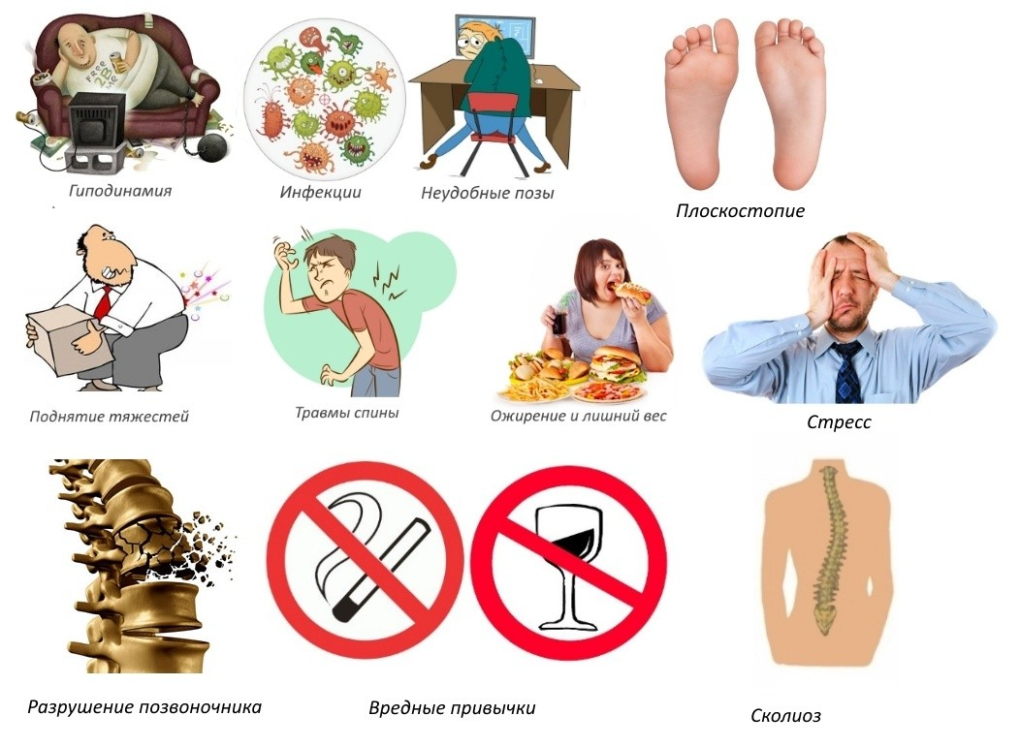
Етіологія остеохондрозу
До факторів ризику відносять:
генетична схильність,
інфекції,
інтоксикації,
надмірна вага,
неправильне харчування,
гіподинамія,
несприятливі умови статичного (носіння тягарів, тривале перебування в положенні стоячи або сидячи) та динамічного (часті ривкові руху з поворотами, згинання та розгинання тулуба) навантажень на хребет,
вікові зміни,
травми хребта,
виражені деформації хребта (кіфоз, сколіоз),
деформації стопи,
слабкий розвиток кістково-м'язової системи,
вагітність,
паління.
Причини, що викликають зміну в міжхребцевих дисках, до кінця не вивчені, але безумовно пов'язані з порушенням кровообігу і обміну речовин в диску.

Slide 6
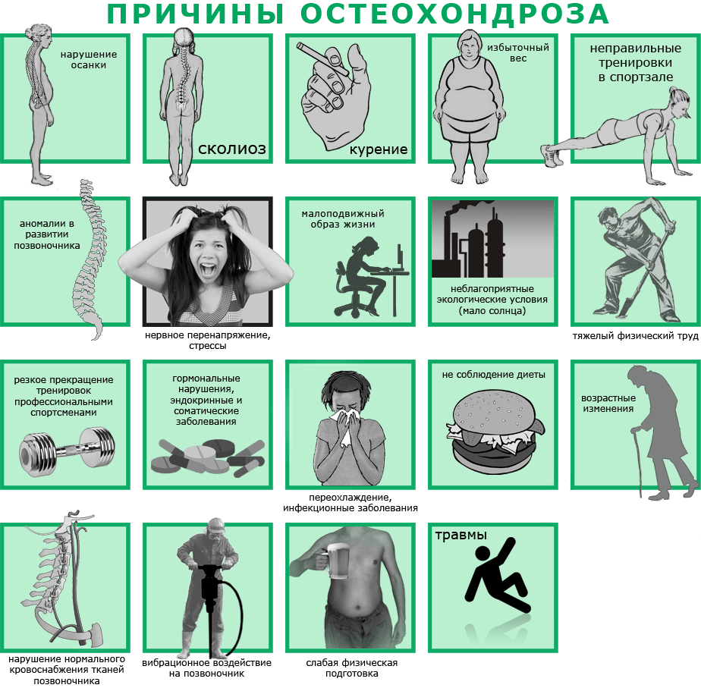

Slide 7
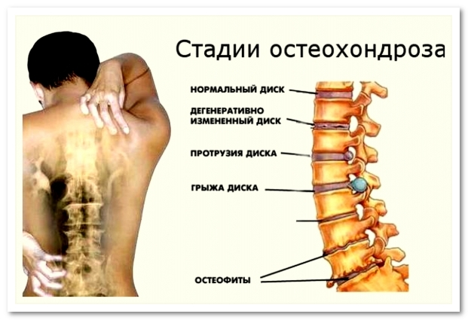
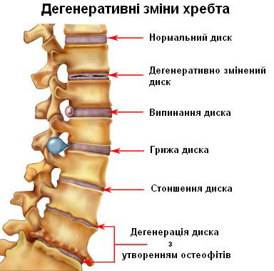
Патогенез остеохондрозу хребта
Стадії (етапи) розвитку остеохондрозу:
1. Перший етап розвитку остеохондрозу. Починається дегідратація пульпозного ядра. Це призводить до зниження висоти стояння диска. З'являються тріщини в фіброзному кільці, але патологічний процес не виходить за межі міжхребцевого диска.

Slide 8
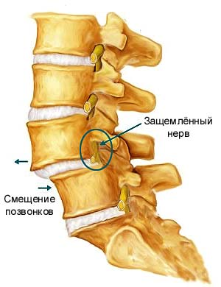
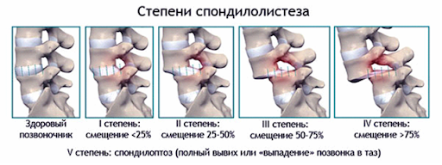
Стадії остеохондрозу
2. Другий етап розвитку остеохондрозу. У результаті зниження висоти стояння диска, точки прикріплення м'язів і зв'язок, що належать двом сусіднім хребцям, зближуються, тому м'язи і зв'язки провисають. Це може призводити до надмірної рухливості двох хребців відносно один одного, тобто формується нестабільність хребцево-рухового сегмента (ХРС). На цьому етапі характерно зміщення хребців відносно один одного з формуванням спондилолістезу.

Slide 9
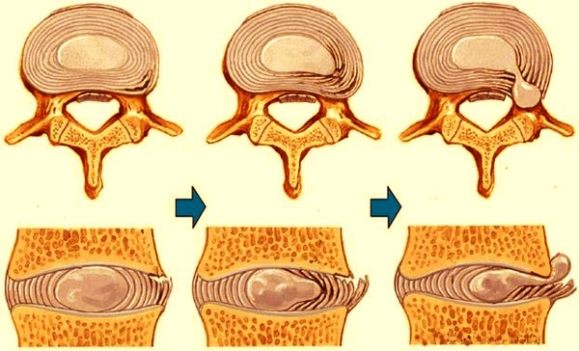
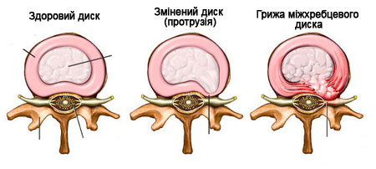
Стадії остеохондрозу
3. Третій етап розвитку остеохондрозу. У цей період відбуваються найбільш виражені морфологічні зміни, які стосуються насамперед самих міжхребцевих дисків: формуються протрузії, тобто зсув дисків без проривання фіброзного кільця і пролапс, коли прорив фіброзного кільця супроводжується виходом частини пульпозного ядра за його межі. Страждає і суглобовий апарат ХРС. У міжхребцевих суглобах виникають підвивихи, а в місцях найбільшого навантаження формуються спондилоартрози.

Slide 10
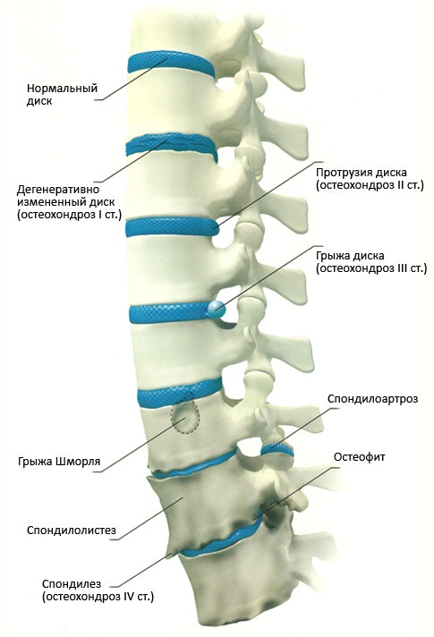
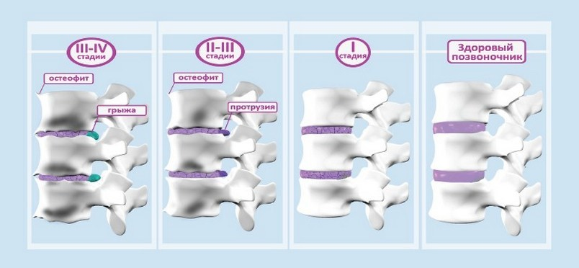
Стадії остеохондрозу
4. Четвертий етап розвитку остеохондрозу. На цьому етапі з'являються крайові кісткові розростання на суміжних поверхнях тіл хребців, інакше кажучи, остеофіти (спондильоз), які викликають мікротравматизацію нервового корінця. Починаються процеси фіброзного анкілозу в міжхребцевих дисках і суглобах, що призводить до практично повної нерухомості ХРС.

Slide 11
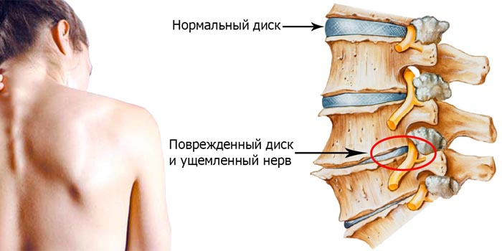
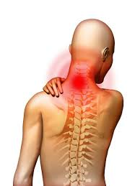
Клінічна картина остеохондрозу хребта
Клінічна картина остеохондрозу хребта характеризується хронічним перебігом захворювання з різною тривалістю періодів загострення і ремісії.
Головними синдромами є больовий (цервікалгія, торакалгія, люмбалгія), неврологічний (рефлекторний, корінцевий), вертеброгенний і синдром нестабільності.
Больовий синдром пов'язаний з іритацією (роздратуванням) нервового корінця фрагментами фіброзного кільця відповідного сегмента.

Slide 12
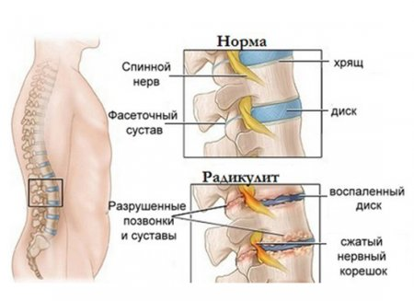
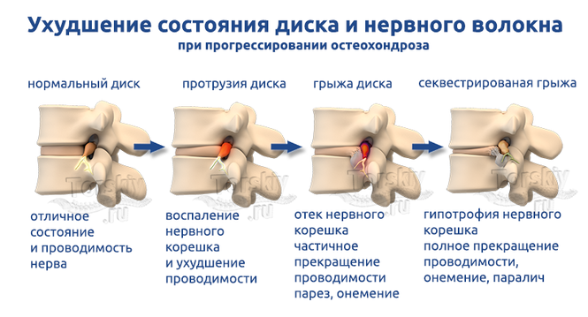
Неврологічний синдром
Неврологічний синдром пов'язаний з тривалою компресією корінців. Підтвердженням корінцевого ураження служить дискогенний радикуліт з характерними для нього змінами з боку чутливості (парестезії, гіпостезії, анестезії), рефлекторної (зниження або згасання рефлексу) і рухової (парези, паралічі) сфери.

Slide 13
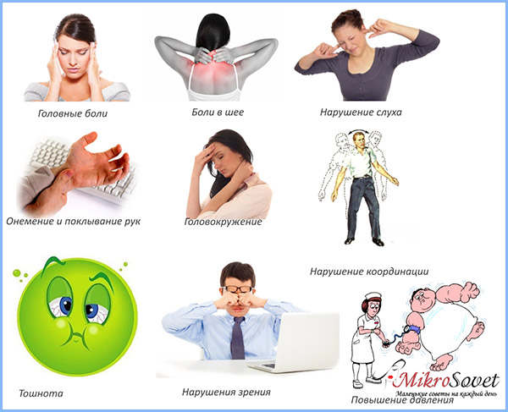
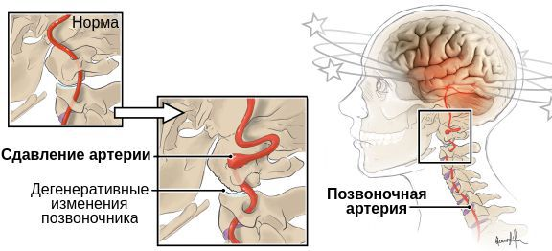
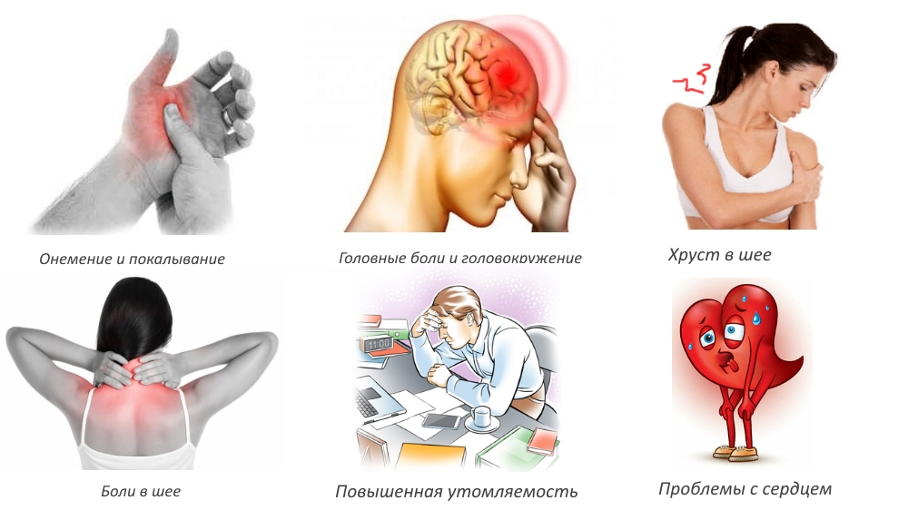
Вертеброгенний синдром
Вертеброгенний синдром пов'язаний з компресією і спазмом хребетних артерій у відповідь на роздратування симпатичного сплетення остеофітами і складається з наступних симптомів порушення мозкового кровообігу в вертебробазилярній системі: шум у вухах, пульсуючий головний біль, запаморочення, мерехтіння "мушок" перед очима тощо.

Slide 14
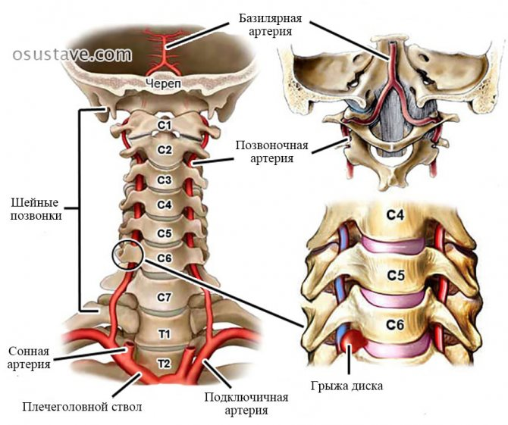
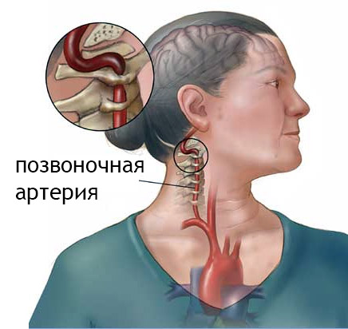
Вертебробазилярна система

Slide 15
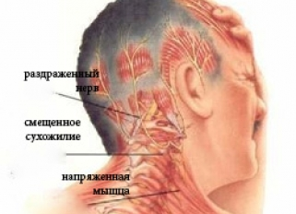
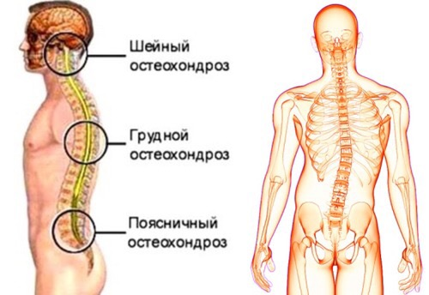
Синдром нестабільності
Синдром нестабільності проявляється біомеханічними порушеннями з обмеженням рухливості ХРС, яке пов'язане із захисною реакцією на біль і являє компенсаторну м'язову фіксацію, тому при остеохондрозі активність м'язів підвищується, щоб забезпечити фіксовану позу відповідного відділу хребта. При цьому, виключення одного або декількох стабілізованих ХРС із загального обсягу рухів хребта призводить до компенсаторної гіпермобільності в сусідніх сегментах, що є адаптацією хребта до нових умов статики і динаміки.
При огляді хребта виявляється порушення статики: зміна фізіологічної кривизни хребта - зменшення лордозу і появи сколіозу. Випрямлення поперекового і шийного лордозу трактується як компенсаторний механізм. При грудному остеохондрозі характерне збільшення кіфозу.
Різноманітність клінічних проявів обумовлюється локалізацією ураженого анатомічного елемента.

Slide 16
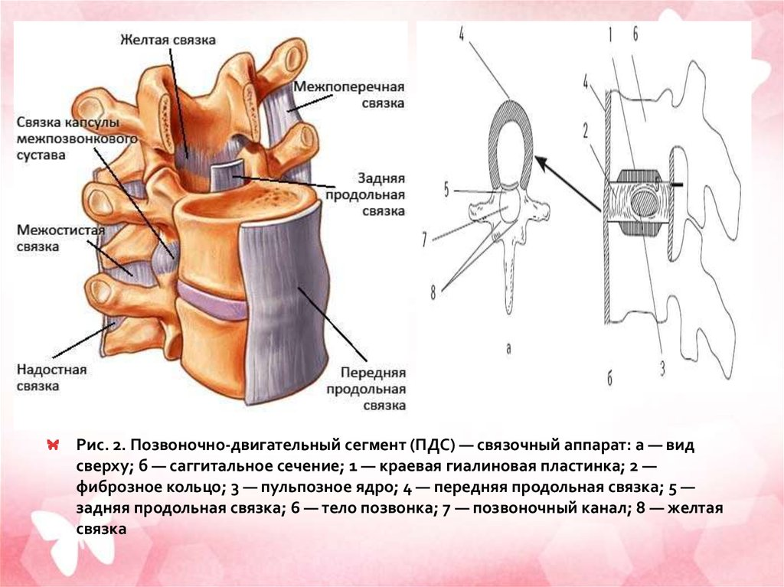
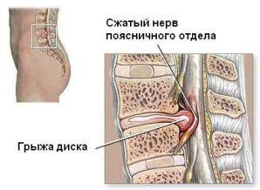
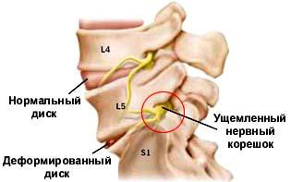
Поперековий остеохондроз
Патологія міжхребцевих дисків у попереково-крижовому відділі (між хребцями L4-L5 і L5-S1) зустрічається найчастіше (50% випадків), оскільки на них припадає найбільш інтенсивне статодинамичне навантаження.
Задні зміщення диска можуть бути серединними і латеральними, але так як середня частина задньої поздовжньої зв'язки міцніша бічних, то найчастіше диск зміщується латерально до виходу нервового корінця і здавлює його.

Slide 17
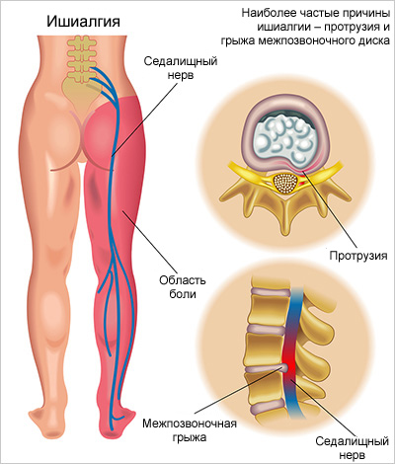
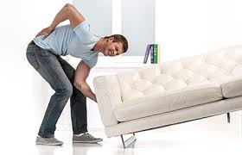
Клінічна картина поперекового остеохондрозу
Основним симптомом при дорсально-латеральних зсувах диска є біль у попереково-крижової області, що іррадіює в нижні кінцівки (ішалгія). Крім постійного болю, при різкому русі, нахилі тулуба, в момент підняття тяжкості можлива поява стріляючого гострого болю (люмбаго), з поширенням на нижню кінцівку по ходу іннервації ураженого корінця. У положенні лежачи та у вимушеній позі біль може зменшуватися.

Slide 18
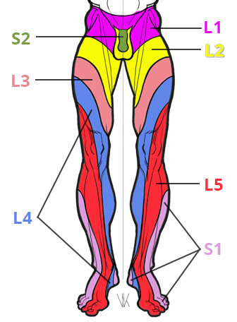
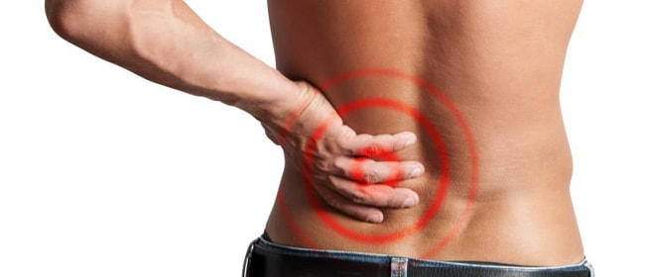
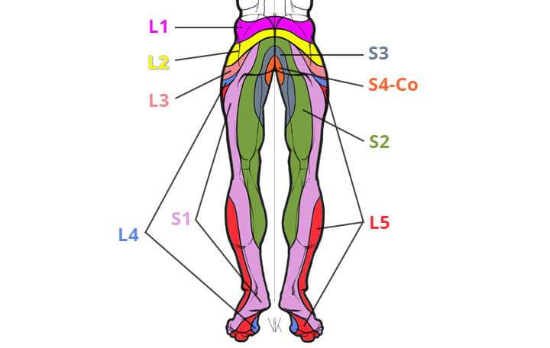
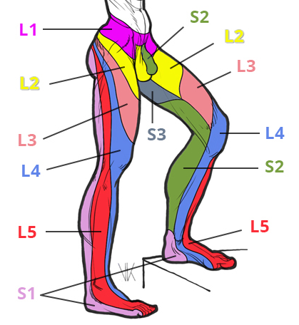
Зони іррадіації болю

Slide 19
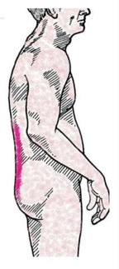
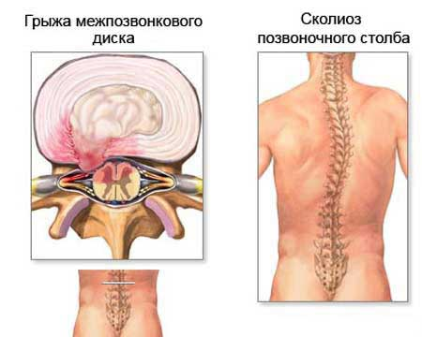
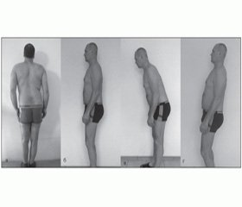
При огляді звертає на себе увагу наявність деформації хребта в протилежний бік при бічному зміщенні диска, що сприяє ослабленню компресії корінця, зменшенню болю і почуття оніміння.
При задньому зміщенні характерно сплощення фізіологічного лордозу в поперековому відділі.
Майже завжди відзначається напруження довгих м'язів спини в поперековому відділі на боці болю або однакове з обох сторін.
При пальпації визначається болючість остистих відростків хребців L4-L5 і S1, а також паравертебрально на боці ураження.
Обмеження рухливості в поперековому відділі хребетного стовпа: найчастіше утруднено згинання та розгинання тулуба.

Slide 20
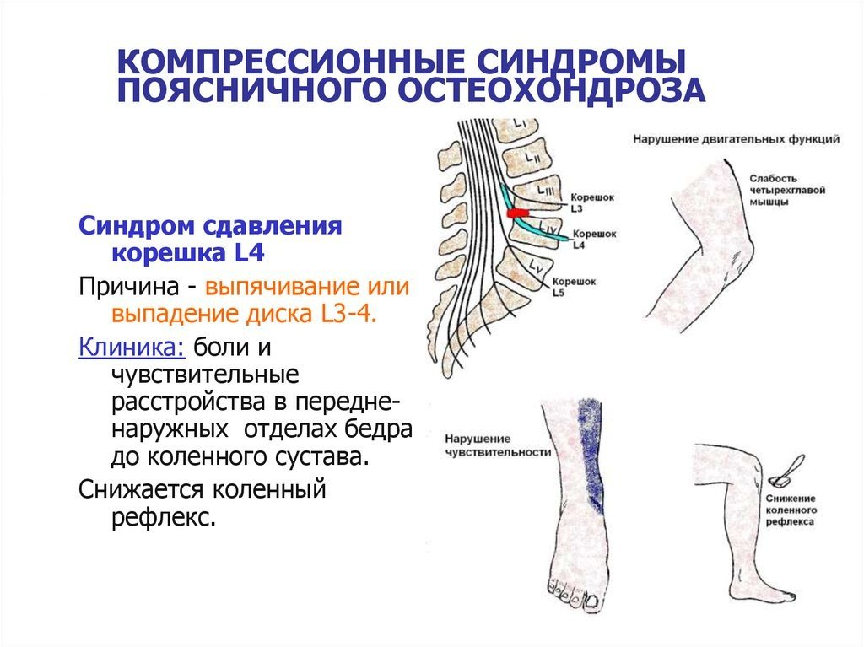
Корінцеві синдроми
На фоні дискогенного радикуліту і компресії спинномозкового корінця спостерігаються:
Зміни рефлексів - для ураження корінця L4 характерна зміна колінного рефлексу, найчастіше випадання, рідше - підвищення.
Розлад чутливості в зонах іннервації уражених корінців у вигляді парестезій (оніміння, відчуття поколювання), гіпостезії або анестезії.
Рухові порушення – ураження корінців L3-L4 супроводжується слабкістю м'язів стегна.

Slide 21
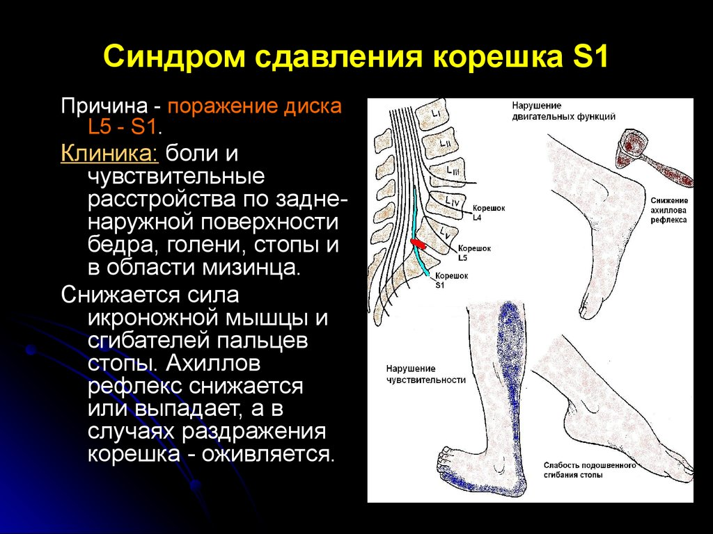
Корінцеві синдроми
Зниження п’яткового рефлексу зустрічається при ураженні корінців L5 і S1, однак повне випадання рефлексу буває тільки при ураженні S1.
Рухові порушення виявляються парезами розгиначів і згиначів пальців стопи. Зниження сили розгиначів характерно для здавлення корінця L5, парез згиначів - для ураження S1.
При тривалому здавленні корінців спинномозкових нервів може виникати атрофія м'язів на боці ураження, більш помітна в області гомілки і стопи.

Slide 22
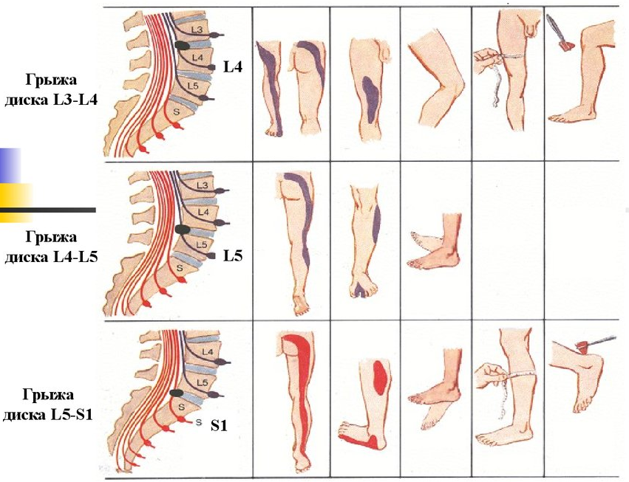
Диференціальна діагностика компресійної радікулопатії

Slide 23
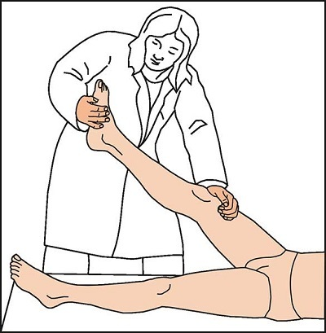
Синдром Лaсега
Симптом Ласега є однією з ознак попереково-крижового радикуліту (на рівні L5-S1).
Якщо покладений на спину хворий починає повільно піднімати випрямлену ногу, то з'являється гострий больовий синдром в області попереку і вздовж сідничного нерва. При цьому біль практично моментально зникає, якщо ногу зігнути в колінному і кульшовому суглобах.
Синдром Лaсега виникає, так як волокна нерва не можуть подовжуватися - його корінці затискаються в міжхребцевих отворах або відбувається перерозтягнення нерва в разі виникнення грижі міжхребцевого диска.

Slide 24
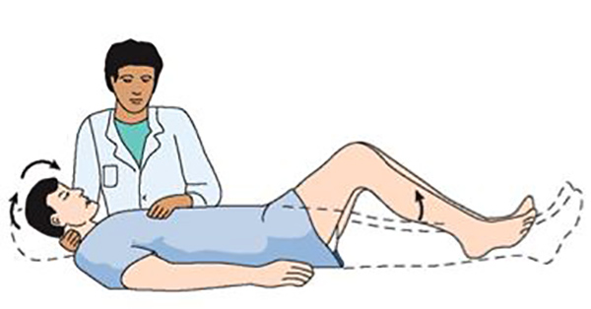
Симптом Нері
Симптом Нері - пасивний нахил голови вперед лежачого на спині пацієнта викликає больову реакцію на рівні уражених ХРС. Однак в разі люмбоішіалгії або ішіорадікуліта одночасно відбувається ще й мимовільне згинання хворого ноги в кудбшовому і колінному суглобах.

Slide 25
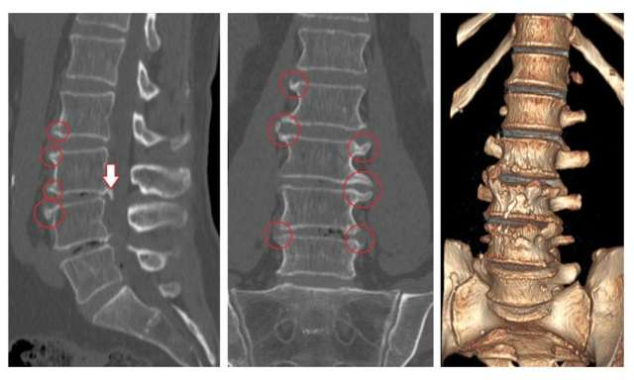
Рентгенологічні ознаки
Рентгенологічно виділяють прямі та непрямі симптоми ураження дисків. До перших відносяться хмароподібна тінь випавшого драглистого ядра і лінійні просвітлення в диску при розриві фіброзного кільця. Непрямими симптомами є остеофіти тіл хребців, зменшення висоти диска, порушення відносин тіл хребців, виправлення фізіологічного лордозу, кутовий сколіоз, звуження міжхребцевих отворів, ДОА міжхребцевих суглобів.

Slide 26
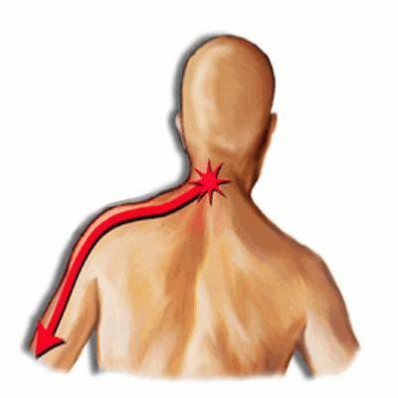
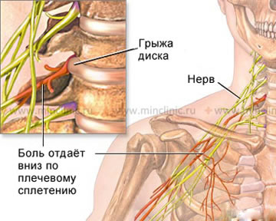
Шийний остеохондроз
У шийному відділі зміщення дисків складають 25%, найчастіше тут утворюються задні остеофіти і протрузія дисків, які можуть зумовити симптоми ураження корінців, спинного мозку, хребетних артерій, симпатичного стовбура.
Найбільш часто зустрічається корінцевий синдром: біль пекучого або тягнучого характеру з іррадіацією в надпліччя, верхні кінцівки, потиличну і лопаткову області. Інтенсивна в нічний час і в стані спокою, біль вщухає під час руху.
В зоні іннервації ушкоджених корінців з'являються розлади чутливості у вигляді парестезій, гіпостезії, м'язова гіпотонія і атрофія, зниження або випадання сухожильних рефлексів. Наприклад, при локалізації процесу в корінцях С5-С6 виникає слабкість в м'язах плечового поясу, при ураженні корінців С7-С8 слабкість і оніміння в пальцях кисті.

Slide 27
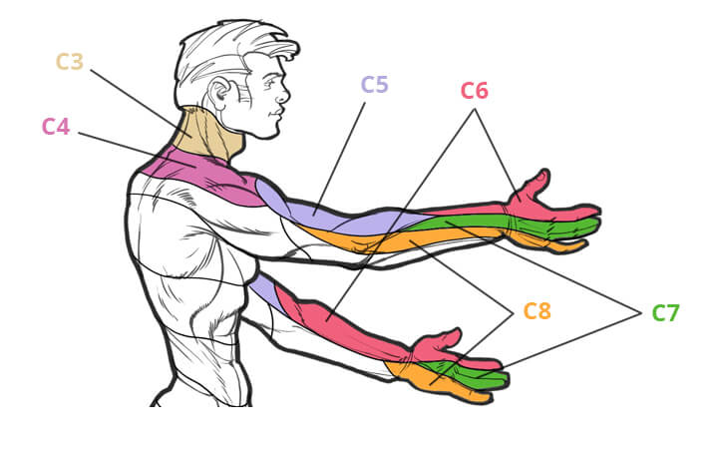
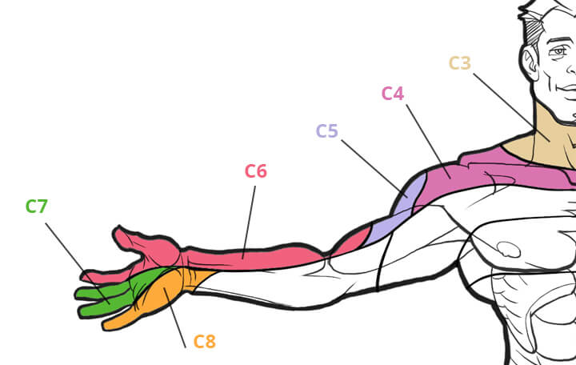
Зони іррадіації
болю

Slide 28
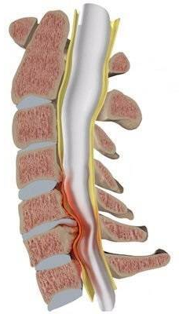


Дискогенна шийна мієлопатія
Синдром ураження спинного мозку носить назву мієлопатії. Розвиток цього синдрому обумовлено здавленням судин, що живлять певні відділи спинного мозку і з тим, що в спинному мозку слабо розвинена система колатералей і виникаючі порушення кровообігу фактично не компенсуються.
Клінічно, дискогенна шийна мієлопатія виявляється повільно прогресуючою спинальною симптоматикою. Біль і корінцеві розлади чутливості різко виражені (найбільш характерні парестезії в кистях). На перший план виступають легкий парез верхніх кінцівок змішаного типу.

Slide 29


Остеофіти, спрямовані в міжхребцевий отвір, зумовлюють здавлення хребетної артерії та її симпатичного сплетення. Це здавлення може бути постійним або виникати періодично, в моменти зміни положення голови і шиї. Клінічно відзначаються запаморочення, шум і дзвін у вухах, мозочкові порушення.
Крім утруднення кровотоку в хребетних артеріях, має місце роздратування судинного симпатичного сплетення, внаслідок чого виникає спазм судин вертебробазилярної системи з розвитком ішемії в областях головного мозку, ними кровозабезпечується.

Slide 30


Грудний остеохондроз
Патологія міжхребцевих дисків у грудному відділі зустрічається рідко (18%).
Біль при здавленні задніх корінців спинномозкових нервів може симулювати міжреберні невралгії або симптоматику при патологіях внутрішніх органів.
Так, больовий синдром на рівні Т3-T4 може симулювати картину больового синдрому при коронарної недостатності.
У 12% випадків остеохондроз є поєднаним, тобто патологічний процес розвивається відразу в декількох відділах хребта.

Slide 31

Диференціальна діагностика остеохондрозу

Slide 32
Фізична реабілітація при остеохондрозах
Мета і завдання фізичної реабілітації :
усунення болю і релаксація м'язів,
усунення наслідків ураження корінців спинного мозку ,
відновлення рухливості уражених ХРС,
створення м'язового корсету,
формування фізіологічних вигинів хребта,
попередження прогресування дегенеративного процесу в структурах хребта.
Принцип ФР - комплекс консервативних методів використовують відповідно до стадії, локалізації процесу, характеру порушень.
У комплекс реабілітаційних заходів включають:
фізіотерапію,
лікування положенням,
іммобілізацію ураженого відділу хребта,
спеціальну ЛГ,
витягування хребта,
гідрокінезотерапію,
різні види масажу (ручного, точкового, підводного) і мануальну терапію,
рефлексотерапію,
санаторно-курортне лікування та дієтотерапію.

Slide 33


Фізична реабілітація при поперековому остеохондрозі
ФР при гострому больовому синдромі :
щодня проводиться масаж з ручним витяжінням хребта і розтягненням м'язів у больовій області,
втирання знеболюючих мазей (фіналгон, апізатрон, никофлекс та ін.),
цілодобове носіння вовняної тканини на голе тіло в області больового синдрому,
іммобілізація грудних і поперекових хребців еластичними бинтами, або спеціальними бандажами,
фізичні вправи при больовому синдромі не застосовуються!!!

Slide 34




Масаж з ручним витягуванням хребта і розтягненням м'язів у больовій області

Slide 35





Пояси вовняні для поперекового відділу хребта

Slide 36





Бандажі та корсети для фіксації грудних і поперекових хребців

Slide 37
ФР у підгострому періоді:
Методи фізичної реабілітації:
Лікувальна фізична культура
Лікувальний масаж
Гідрокінезотерпія
Апаратна і природна фізіотерапія
Тракційна терапія

Slide 38

Витягування (тракція) хребта
Витягування хребта можна проводити тільки при наявності спондильозу та грижі, тобто на ІІІ і ІV стадії розвитку остеохондрозу.
На І і ІІ стадіях розвитку остеохондрозу тракцію застосовувати заборонено!
Крім того витягування хребта не можна проводити при наявності в анамнезі:
супутнього остеопорозу;
супутніх артритів;
певних видах гриж;
важких переломів хребта;
супутніх захворювань серцево-судинної системи;
порушення кровотворення;
супутньої сечокам’яній хворобі;
епілептичних нападах та інших важких судомних станах;
періоді після будь-яких порожнинних операцій;
будь-яких запальних процесів в організмі;
масі тіла пацієнта більше 100 кг;
віку пацієнта більше 60 років;
під час менструального циклу;
під час вагітності.
ІІ стадія
ІІІ стадія

Slide 39

Терапевтичний вплив витягування хребта
Під час проведення процедури тракції у пацієнта відбувається збільшення міжхребцевого простору між двома сусідніми хребцями від 1 до 3 мм. Це викликається механічним розтягуванням хребетного стовпа.
В результаті цього впливу перестає чинитися зайвий тиск на міжхребцевий диск. Пульпозне ядро і фіброзне кільце, що його оточує, не відчувають деформаційних навантажень. Це призводить до того, що в самому диску відновлюються обмінні процеси, а нервові корінці, які проходять між хребцями, вивільняються від компресії, в результаті чого больовий синдром або послаблюється, або зникає зовсім; зменшується запальний процес.
Остеофіти, що розростаються по краях поверхонь тіл хребців припиняють інтенсивно тиснути на нервові корінці та м'які тканини (зв’язки, м’язи).

Slide 40
Види витягування хребта
Сухе витягування хребта.
Підводне витягування хребта.
Сухе витягування означає будь-яку процедуру, яка проводиться не у водних умовах.
Гідровитягування (підводне) - більш щадний спосіб тракції хребта. Його застосовують найчастіше. Хворого поміщають в спеціально обладнаний басейн, в якому є кілька поручнів або більш складні пристосування.
Сухе і підводне витягування може бути активним і пасивним.

Slide 41



Найпростіші способи сухого витягування хребта – це витягування під власною вагою:
виси на перекладині;
виси на турніку;
виси на дверях з підпорою внизу;
виси на шведській стінці.

Slide 42

Пасивне витягування хребта
Пасивне витягування хребта являє собою механічний вплив на хребетний стовп, хрящові структури, що входять до нього, сухожилки і м'язові тканини за допомогою власної маси тіла або додаткових обважнювачів.
Для процедури використовується тренажер з похилою поверхнею або спеціальний тракційний стіл для витягування хребта.
Залежно від того, застосовується чи ні додаткова вага, маніпуляції можуть бути безнавантажувальні та з додаванням додаткової ваги.
При використанні безнавантажувального методу хребетний стовп витягується виключно під впливом власних кілограмів пацієнта.
Найбільш простим, придатним для пасивного витяжіння хребта є метод, запропонований В.І. Козловим. Витяжіння здійснюється власною масою тіла хворого, зафіксованого на похилому дерев'яному щиті лямками за пахвові западини.
Тривалість процедури від 5 до 20 хв., нахил щита - 20-25°. Поступово кут нахилу збільшується до 30-50°, а час процедури - до 30 хв.

Slide 43

Дозоване витягування хребта можна виконувати в максимально щадному для хребта режимі на спеціальному ортопедичному тренажері - профілакторі Євмінова, що являє собою похилу площину з можливістю регулювання кута нахилу в залежності від стану хребта, діагнозу, ваги і віку людини.

Slide 44

При витягуванні хребта на тракційному столі з додаванням додаткової ваги, остання кріпиться до стегнової частини тіла людини спеціальними ременями при горизонтальному способі витягування.
Перевагу віддають курсу витягування невеликими вантажами (2-6 кг) на кожну ногу.
Тривалість витягування хребта визначається самопочуттям хворого. Посилення болю в поперековій ділянці внаслідок скорочення м'язів спини є показанням для зменшення маси вантажу.
Для виключення негативних впливів тракції навантаження призначають дозовано, починаючи з малих ваг, лише поступово нарощуючи інтенсивність розтягування.
Курс триває від 10 до 20 занять.

Slide 45

Апаратна суха пасивна тракція
В апаратних комплексах для пасивного витягування хребта передбачена система дозованих навантажень. Машини обладнані датчиками, якими можна управляти, перебуваючи поруч з апаратом. Сьогоднішні медичні технології дозволяють регулювати кут нахилу столу і силу розтягнення.
Автоматизовані способи витягування хребта здійснюють більш тонкий контроль за всім процесом, тому, можливі травми або негативні ситуації зводяться до мінімуму.
В залежності від кута розташування тіла людини під час процедури, виділяють горизонтальну апаратну тракцію і тракцію, яка відбувається під певним кутом.

Slide 46

Горизонтальна суха пасивна тракція
Пацієнта, під час проведення процедури фіксують до кушетки спеціальними ременями і облаштовують для нього додаткову тягу.
Щоб нормалізувати стан в поперековому відділі, лямка для витягування хребта проходить під пахвами, фіксуючи тим самим хребет на рівні плечового пояса.

Slide 47

Сухе апаратне горизонтальне витягування хребта

Slide 48


Комп'ютерне пасивне витягування хребта
Різновидом апаратного методу є комп'ютерне пасивне витягування хребта.
Це новий вид тракційного столу, що обладнаний системою, якою пацієнт може керувати самостійно, під контролем фізичного терапевта.
Процедура проводиться в горизонтальному положенні тіла, і людина сама відчуває момент, коли розтягування досягає максимуму.

Slide 49


Тривимірне витягування хребта
Тривимірне витягування хребта здійснюється за допомогою високотехнологічного обладнання. Це робот-тренажер, який повертає у фізіологічне положення зміщені хребці, м'язи і зв'язки. Машина налаштована на умовну вісь тривимірного простору, працює щадно і точно.

Slide 50


Безнавантажувальне сухе апаратне витягування хребта
Безнавантажувальне сухе апаратне витягування хребта – це новітній метод, який вважають проривом в терапії дегенеративних патологій (гриж, протрузій в поперековому відділу хребта). Цей пристрій ефективно розслаблює м'язи, рівномірно витягуючи спину. Апарат оснащений мікро-вібраційною системою і впливає на м'язи тепловими хвилями.
Пацієнт отримує і масаж, і витягування хребта одночасно. М'язи і зв'язки не перенапружуються, а ймовірність травм фактично зведена до нуля. Один із прикладів таких установок - «Свінг-машина».

Slide 51


Пристрій «Вертетрак» для поперекової тракції
Вертетрак пропонує вдосконалений підхід до традиційної концепції тракції для лікування остеохондрозу в поперековому відділі хребта.
Вертетрак є винятковим засобом для активної реабілітації поперекового болю, викликаної ураженням міжхребцевих дисків.
Переваги при використанні Вертетрак:
Короткі лікувальні сеанси (до 30 хв.);
Свобода рухів (можна сидіти, стояти, ходити);
Витягування в 3-х напрямках, яке також дозволяє асиметричне витягування, просто створюючи різне витягування з правого і лівого боку попереку;
Може бути використаний в домашніх умовах.

Slide 52

Підводна тракція хребта
Підводна тракція проводиться у спеціально обладнаному басейні, або спеціальній ємності, наповненою водою (апаратна підводна тракція), вертикальним і горизонтальним способами.
Найчастіше людина знаходиться під водою у вертикальному положенні. В цьому випадку тіло людини поздовжньо провисає на спеціальному щиті (столі), до якого пацієнта фіксують ременями. Потім дошку починають опускати у воду, таким чином, що голова залишається над поверхнею води, а ноги опускаються на дно басейну.

Slide 53

Тіло пацієнта можна розташувати і горизонтально. В цьому випадку, окрім фіксації тіла у пахвових ділянках, до тазу пацієнта кріпиться інша система ременів, до якої приєднуються вантажі, що підсилюють навантаження під час тракції. Якщо додаткові вантажі не застосовуються, то апарат для витягування хребта опускається в басейн з водою під певним кутом.
Вода, яка використовується для процедур, може бути звичайною або мінералізованою, залежно від супутніх захворювань. Так, при супутніх венозних порушеннях кровотоку використовують воду з хлоридно-натрієвим складом.
При радикулітах роблять скипидарну ванну. Інтенсивний больовий синдром може бути знятий за допомогою радонових ванн.
Температура води повинна бути помірною (36-37ºС). Це забезпечує розслаблення м'язів і полегшує процес розтягування хребта.

Slide 54

Підводне витягування хребта
Прилад для витягування хребта у воді може бути забезпечений додатковими пристроями, що створюють гідрохвилі. Вони здійснюють ефект мікромасажу.

Slide 55





Slide 56
Ускладнення сухого витягування хребта
При некоректно проведених процедурах сухе витягування хребта може призвести до:
утворення мікророзривів м'язових структур, тому воно вимагає більшої ретельності та підготовки до початку проведення процедур;
пошкодження і подальшого руйнування хряща;
формування спондилолістезу, протрузій та міжхребцевих гриж;
виникненню м'язових спазмів;
дискомфортного стану і больових синдромів.
При підводній тракції хребта ризик негативних наслідків знижується через те, що навантаження на хребетний стовп розподіляється більш рівномірно. Вона не є настільки інтенсивною, як у випадку, коли застосовується суха тракція хребта.

Slide 57

Для уникнення ускладнень тракції хребта під час всього курсу важливо дотримуватися наступних рекомендацій:
Якщо у пацієнта запущена стадія остеохондрозу, то застосовують виключно щадні методики витягування. Вони, як правило, відбуваються без впливу зайвих вантажів, а тільки під впливом власного тіла людини.
Вага, яка може бути приєднана до власної маси тіла, складає в середньому 2,5 кг. В цьому випадку витягування поперекового відділу хребта відбувається в більш інтенсивному режимі.
Категорично не можна піднімати тяжкості.
Не вживати алкогольні напої.
Уникати паління.
Після проведення маніпуляції витягування хребта потрібно дати організму відпочити Для цього пацієнт лягає на кушетку на 1-2 години і дає можливість м'язовим структурам відновитися і адаптуватися до умов, що змінилися.
Після припинення болю всі види витягування відміняють, подальше розкриття міжхребцевої щілини може призвести до повторного зміщення диска.
Після проходження курсу витягування хребта закріплювати результат за допомогою плавання і виконання спеціального комплексу вправ ЛФК для підтримки м'язів у тонусі та підвищення ефективності реабілітаційного періоду. Також можуть бути призначені певні фізіопроцедури.

Slide 58
Лікувальна фізична культура
У підгострому періоді починають застосування лікувальної фізичної культури.
Завдання ЛФК:
розвантаження хребта від статичного обтяження,
витягування хребта,
зміцнення м'язів спини,
підвищення тонусу ЦНС,
відновлення нормального кровообігу в пошкоджених міжхребцевих дисках,
нормалізації трофіки в області патологічного вогнища,
тренуванні ССС.
Форми ЛФК у підгострому періоді:
Лікування положенням
Лікувальна гімнастика
Методика ЛГ - у підгострому періоді заняття проводяться, як правило, за індивідуальною методикою: спочатку біля ліжка хворого, а потім в кабінеті ЛФК.

Slide 59
Лікувальна гімнастика
Методичні особливості лікувальної гімнастики при поперековому остеохондрозі в підгострому періоді
ЛГ застосовується в полегшених вихідних положеннях: лежачи на спині, боці, животі, стоячи на четвереньках. У розвантажувальному коліно-ліктьовому положенні напруга м'язів спини зменшується, хребет звільняється від статичного обтяження, дозволяючи вільніше здійснювати рухи.
У лікувальну гімнастику включаються:
загальнозміцнюючі вправи,
дихальні вправи,
спеціальні вправи.
Спеціальні вправи слід чергувати з відволікаючими і дихальними. Спочатку даються елементарні вільні вправи без зусиль із обмеженою амплітудою. Поступово обсяг рухів, виконуваних ритмічно спочатку в повільному, а потім середньому темпі, збільшується. При виникненні болів призначають вправи на розслаблення м'язів, тракцію хребта, а також гімнастику в теплій воді. У міру зменшення болю і збільшення обсягу рухів включають вправи з великим м'язовим зусиллям, опором, обтяженням і т.д., що сприяють зміцненню гіпотрофованої мускулатури. Вправи для корпуса слід виконувати м'яко, з обмеженою амплітудою, яку слід поступово збільшувати.
Тривалість ЛГ необхідно збільшувати від 30 до 40-45 хв.

Slide 60


Фізичні вправи при поперековому остеохондрозі, спрямовані на витягування хребта

Slide 61

Фізичні вправи при поперековому остеохондрозі, спрямовані на витягування хребта

Slide 62


Фізичні вправи при поперековому остеохондрозі, спрямовані на зміцнення м'язів спини
поперемінне утримання у положенні вису випрямленої ноги і протилежної руки протягом 5-7 секунд
поперемінні рухи прямими ногами

Slide 63


Фізичні вправи при поперековому остеохондрозі, спрямовані на зміцнення м'язів спини
утримання у положенні вису прямих ніг, голови і рук
утримання у положенні вису прямих ніг

Slide 64


Фізичні вправи при поперековому остеохондрозі, спрямовані на зміцнення м'язів спини
утримання випрямленої ноги і руки у положенні вису протягом 5-7 секунд
утримання випрямлених ніг у висі протягом 5-7 секунд

Slide 65


Фізичні вправи при поперековому остеохондрозі, спрямовані на зміцнення м'язів спини
утримання випрямлених рук і ніг у висі протягом 5-7 секунд
утримання у положенні вису голови і розведених в сторони випрямлених рук з гантелями протягом 5-7 секунд

Slide 66


Фізичні вправи при поперековому остеохондрозі, спрямовані на зміцнення м'язів спини
втягування живота і підведення тазу
утримання у висячому положенні голови і випрямлених рук

Slide 67


Фізичні вправи, спрямовані на збільшення рухливості хребта при поперековому остеохондрозі
мах прямою ногою з поворотом таза
повороти таза в сторони

Slide 68


Фізичні вправи, спрямовані на збільшення рухливості хребта при поперековому остеохондрозі
ногою, зігнутою в колінному суглобі, дістати протилежне плече
підтягування ноги, зігнутої в колінному суглобі, до грудей

Slide 69

Комплекс лікувальної гімнастики при поперековому остеохондрозі

Slide 70


Slide 71




Лікувальна гімнастика в теплій воді

Slide 72




Вправи на м'ячах і фітболах
Для збільшення навантаження на м'язи попереково-крижової області використовують вправи з прокочуванням м'ячів і медицинболів.

Slide 73

Вправи на фітболі при поперековому остеохондрозі
Зазвичай рекомендують включати наступні вправи: розтягування, випрямлення, витягування, скручування і «політ на м'ячі»

Slide 74




Вправи на фітболі при поперековому остеохондрозі
розтягування
скручування
випрямлення
«політ на м'ячі»

Slide 75


Змішані виси
Для витягування хребта необхідно призначати вправи типу змішаних висів на гімнастичній стінки, з цією ж метою можна використовувати гімнастичні кільця з обов'язковою опорою ногами об підлогу.

Slide 76

Фізіотерапевтичні методи
Фізіотерапія при остеохондрозі поперекового відділу хребта - це високоефективний метод лікування при мінімальному навантаженні на організм хворого.
Вплив на певний відділ хребта усуває больовий синдром і запалення, розслабляє м'язи, активує функції нейронів, відновлює трофічні процеси в зоні ураження.
Високий результат досягається за рахунок впливу тепла, магнітних полів або струмів на організм пацієнта. Такий спосіб лікування дозволяє прискорити процеси відновлення, скоротити тривалість лікарської терапії і запобігти прогресуванню хвороби.
У підгострий період при остеохондрозі поперекового відділу хребта призначають:
електрофорез;
електростимуляцію;
діадінамотерапію (ДДТ);
СМТ-терапію;
лазеротерапію;
магнітотерапію;
ультразвукову терапію;
пелоїдотерапію;
бальнеотерапію.

Slide 77


Однією з основних фізіопроцедур, що призначаються при поперековому остеохондрозі, є електрофорез.
За допомогою впливу постійного електричного струму відбувається доставка лікарських речовин (новокаїну, магнезії, еуфіліну та ін.) глибоко в пошкоджені тканини, завдяки чому можна ефективно та швидко зняти больовий симптом і запальний процес.
Тривалість сеансу - 10-15 хвилин.
Курс - 10-20 сеансів.
СМТ-терапія (ампліпульс) при поперековому остеохондрозі - ефективний метод лікування, пов'язаний з впливом синусоїдальних модульованих струмів. Вони здатні глибоко проникати в тканини і впливати на рівні нервових корінців і сплетінь, стимулюючи обмін речовин і викид пептиноподібних морфінів, і тим самим викликаючи знеболюючу і спазмолітичну дію. Тривалість сеансу - 15-30 хвилин.
Курс - 8-15 сеансів.

Slide 78


Діадинамотерапія (ДДТ) являє собою вплив на зону ураження дворазовим хвильовим або безперервним струмом. Завдяки цьому знижується м'язова напруга і ліквідується корінцевий синдром.
Тривалість сеансу - 3-20 хвилин.
Курс - до 8 сеансів.
При сильному болю може призначатися 2 процедури в день. Повний курс ДДТ дозволяє відновити тонус м'язів і поліпшити рухливість хребта.
Ультразвукова терапія (ультрафонофорез) теж є невід'ємною частиною комплексної фізіотерапії при остеохондрозі. Ультразвукові хвилі надають масажний ефект на тканини. Завдяки цьому, стає можливим активувати обмінні процеси, позбутися від болю і зняти запалення.

Slide 79


Лазеротерапія. Позитивний ефект пов'язаний з випромінюванням низькочастотних світлових пучків гелій-неонового лазера. Відновлюється кровообіг; усуваються спазми, набряки; поліпшується кисневе живлення в області впливу; стимулюється ріст хрящових тканин; посилюється обмін речовин. Активізація біоелектричних потенціалів корінців спинного мозку призводить до зменшення болю і явищ запалення. Вплив на паравертебральні точки викликає відновлення товщини міжхребцевих дисків.
Тривалість сеансу - 5-15 хвилин.
Курс - 3-15 сеансів.
УФО-терапія. Даний вид заснований на впливі ультрафіолетового випромінювання. Ультрафіолет стимулює вироблення вітаміну Д і нормалізацію кальцієвий обмін, прогріває і заспокоює біль.
Тривалість сеансу - до 20 хвилин.
Курс - 10-15 сеансів.

Slide 80


Індуктотермія - це метод фізіотерапії певних ділянок тіла хворого. Лікування відбувається за рахунок нагрівання певної ділянки, шляхом впливу на нього високочастотного електромагнітного випромінювання, під впливом якого посилюється обмін речовин на даній ділянці, прискорюється швидкість течії крові, знижується тонус м'язів і збудження нервових волокон. Як наслідок, зменшуються больові відчуття у нагрітій ділянці. Індуктотермія має протизапальну властивість, це відбувається за рахунок тепла і розширення судин.
Процедура проводиться щодня по 20-25 хвилин на одну ділянку.
Курс терапії становить від 10 до 20 сеансів.
Магнітотерапія пов'язана зі створенням активного магнітного поля над ураженим відділом хребта. На поперек впливає індукційний магніт потужністю 28-35 мТл, який прискорює процеси регенерації на клітинному рівні та відновлює нервові клітини, хрящові тканини і кісткові структури; зменшує розмір вогнища запалення; розслаблює м'язові тканини спини; знімає набряклість м'яких тканин;
знижує больові відчуття.
Тривалість сеансу магнітотерапії - 20-25мінут.
Курс терапії - 7-15 процедур.

Slide 81


У спеціалізованих медичних реабілітаційних установах, найчастіше розташованих у курортних зонах, можна пройти курс бальнеотерапії і грязелікування.
Парафінові або озокеритові аплікації в перші дні на область попереку і крижів, а потім - на всю ногу. Температура озокериту не вище 45-50°, тривалість процедури від 30 хв. до години, на курс 15-20 процедур. Цю процедуру можна поєднувати з електрофорезом новокаїну.
Аплікації лікувальної грязі (сульфідні мулові, торф'яні, сапропелеві), які накладаються на уражену ділянку хребта, завдяки насиченню мінеральними речовинами живлять кісткову і хрящову тканину хребців, покращують кровообіг, знімають запалення. Тривалість процедури 20-60 хв., на курс 8-10 сеансів.

Slide 82



Мінеральні ванни покращують процес обміну речовин; мають знеболюючий, розслаблюючий і заспокійливий ефекти. Найбільш ефективними при остеохондрозі поперекового відділу хребта є:
• вуглекислі мінеральні води;
• сірководневі мінеральні води;
• азотні мінеральні води
Не менш корисні душ і басейни з мінеральною водою.
Курс 8-12 процедур по 5-20 хвилин.

Slide 83




Лікувальний масаж
При поперековому остеохондрозі призначають масаж ручний класичний, сегментарний і вібраційний.

Slide 84
ФР у періоді неповної та повної ремісії:
У періоді неповної та повної ремісії хворому призначають щадно-тренувальний режим ЛФК.
Заняття проводяться груповим методом в залі ЛФК і складається з найрізноманітніших загальнозміцнюючих і спеціальних вправ, у тому числі з обтяженнями в різних вихідних положеннях, вправи для корпуса з великою амплітудою. Небажані тільки різкі підскоки, різкі нахили тулуба, підйом вантажів. Широко застосовуються напіввиси, виси.
Хороші результати дає застосування протягом одного дня виконання спеціально підібраного комплексу вправ у залі ЛФК і плавання в басейні.
Для зміцнення м'язів спини, живота і кінцівок широко застосовуються різні силові тренажери, але з поступовим збільшенням вантажів.
Тривалість заняття 40-45 хв. і більше.
Можуть бути також використані циклічні навантаження: ходьба, веслування, ходьба на лижах і тощо.
Новими напрямками в реабілітації та профілактиці остеохондрозу хребта є використання пілатесу, стретчинга і йоги.

Slide 85





Спеціальні вправи при поперековому остеохондрозі системи Бубновського

Slide 86






Slide 87




Лікувальне плавання при остеохондрозі

Slide 88




Вправи на силових тренажерах

Slide 89




Вправи на профілакторі Євмінова

Slide 90


Циклічні навантаження
Ходьба на лижах
Скандинавська ходьба

Slide 91







Пілатес при поперековому остеохондрозі

Slide 92


Slide 93



Стретчинг при поперековому остеохондрозі

Slide 94






Йога при поперековому остеохондрозі

Slide 95
Фізична реабілітація при шийному остеохондрозі
Витягування хребта
Заняття ЛФК
Гідрокінезотерапія
Лікувальний масаж
Фізіотерпія
Тейпування
Рефлексотерапія
Мануальна терапія
Ортопедичне лікування

Slide 96

Витягування шийного відділу хребта
При шийному остеохондрозі сухе витягування хребта може проводитися масою тіла в різних комбінаціях:
В положенні сидячі (вертикальне витягування).
В положенні лежачи з піднятим головним кінцем ліжка
Витягування може бути постійним протягом від 3 до 15 хвилин і більше, або переривчастим.
Необхідно знати, що саме вертикальний спосіб є найбільш жорстким і травмонебезпечним.
Здійснюється в спеціальному кріслі, до спинки якого кріпиться стійка з оснащеної планкою. Пацієнт фіксується, до його голові та шиї кріпляться спеціальні ремені, які кріпляться до петлі Гліссона під підборіддям, на іншому кінці якої розташована закріплена система вантажів. За допомогою легкого натягу відбувається процес розтягування хребцевих структур. Для досягнення дозованого витягування хребта нарощувати інтенсивність необхідно поступово.

Slide 97

Горизонтальне апаратне сухе витягування шийного відділу хребта

Slide 98


Slide 99

Гідровитягування шийного відділу хребта

Slide 100

Надувний ортопедичний шийний комір
Ортопедичний шийний комір - проста і безпечна система для плавного витягування хребта. За рахунок того, що шийний комір можна регулювати по висоті, здійснюється стійкий терапевтичний ефект. Під час процедури міжхребцевий простір збільшується на 0,5-1 см. Як наслідок зменшується тиск на нервові корінці та кровоносні судини, усуваються хворобливі відчуття в шийнокомірцевій зоні, відновлюється об'єм рухів шиї та голови.
Проводити процедуру можна сидячи або лежачи. Перша процедура не повинна тривати довше 5 хв. На другий тиждень можна збільшити тривалість до 10 хв. і поступово довести час сеансу до 25 хв. на четвертий тиждень. Крім часу процедури потрібно збільшувати і наповнення секцій повітрям.

Slide 101


Пристрій для шийного витягнення хребта Сервіко2000
Cervico2000 - це амбулаторний тяговий пристрій для лікування гострого і хронічного болю в шиї, заснованого на тривимірному тяговому підході до лікування.

Slide 102





Мануальне витягування шийного відділу хребта

Slide 103



Лікувальна фізична культура
У заняттях ЛФК при шийному остеохондрозі виділяють два періоди: перший період (гострий) і другий період (підгострий).
Застосування фізичних вправ в гострому періоді шийного остеохондрозу вимагає дотримання наступних методичних вимог:
1. У зв'язку з патологічною рухливістю хребцевих сегментів ЛГ проводиться в комірі Шанца, носити який рекомендується протягом усього курсу лікування, забезпечуючи відносний спокій шийного відділу і запобігаючи травматизацію уражених сегментів. При цьому зменшується патологічна імпульсація з шийного відділу на плечовий пояс.
2. До 10-15-20-го дня з початку загострення виключають активні рухи в шийному відділі хребта. Після 20-го дня дозволяють активні рухи головою, але в повільному темпі, без зусилля, повторюють їх не більше 3 разів.

Slide 104


3. Всі гімнастичні вправи чергують з вправами на розслаблення. Розслаблення м'язів плечового пояса сприяє зменшенню патологічної імпульсації з них на шийний відділ. Особливо слід добиватися розслаблення трапецієподібного і дельтоподібного м'язів, так як вони частіше за інші залучаються до процесу і знаходяться в стані гіпертонусу.
4. З перших занять ЛГ вводять вправи для зміцнення м'язів шиї. Для цього використовують вправи на опір. Інструктор намагається долонею зігнути або розігнути голову хворого, який, чинячи опір, прагне зберегти вертикальне положення голови.
5. Необхідно стежити за тим, щоб під час виконання вправ хворий не відчував посилення болів.
6. У зв'язку з тим, що аналгічна поза і больовий синдром знижують екскурсію грудної клітки, в заняття слід включити дихальні вправи.

Slide 105



Кінезіотейпування

Slide 106


Slide 107






Постізометрична релаксація

Slide 108

У гострому періоді в заняття ЛГ включають фізичні вправи для дрібних і середніх м'язових груп і суглобів, вправи на розслаблення м'язів плечового пояса і верхніх кінцівок. Вправи виконують в положенні лежачи і сидячи на стільці. Широко використовуються махові рухи для верхніх кінцівок в умовах максимального розслаблення м'язів плечового пояса.
При больовій контрактурі в області плечового суглоба хворий виконує полегшені (за рахунок самодопомоги) динамічні рухи в суглобі.

Slide 109



При супутньому плечолопатковому періартрозі застосовується методика ПІР -постізометричної релаксації. Методика полягає у використанні різноманітних індивідуально підібраних ізометричних напружень м'язів, а потім у проведенні пасивних рухів в плечовому суглобі в період постізометричної релаксації. Рухи здійснюються в усіх можливих площинах. Починаються рухи з тракції (витягування), строго по осях кінцівки, далі виконуються згинання, розгинання, відведення, приведення, ротації. Кількість пасивних рухів в кожному напрямку 3-5, курс лікування - 20-25 процедур.

Slide 110




Фізіотерапевтичні методи

Slide 111
ЛФК у підгострому періоді
У другому періоді занять ЛФК при шийному остеохондрозі завдання зводяться до зміцнення м'язів шиї і плечового пояса, сприянню рубцювання фіброзного кільця, відновленню рухливості шийного відділу хребта, адаптації хворого до побутових і трудових навантажень.
Спочатку застосовують тільки вищеописані статичні вправи для зміцнення м'язів шиї хворого. Урізноманітнюють вправи для зміцнення м'язів плечового пояса, застосовуючи поступово збільшуюче обтяження, використовують махові вправи в плечовому суглобі та ПІР.
Потім обережно починають застосовувати активні рухи головою, в повільному темпі, з невеликою кількістю повторень, поступово збільшуючи зусилля, кількість вправ і їх темп.
У комплексній реабілітації хворих з шийним остеохондрозом також успішно використовуються плавання і вправи у воді.

Slide 112

Дякую за увагу!

